Slide 1
Дымковская игрушка

Slide 2
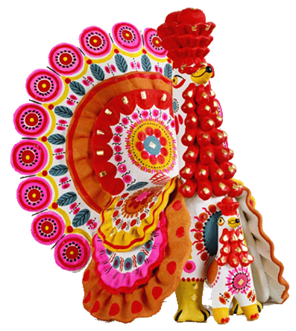

Slide 3
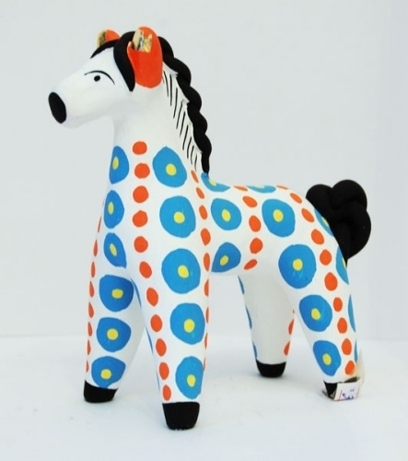

Slide 9
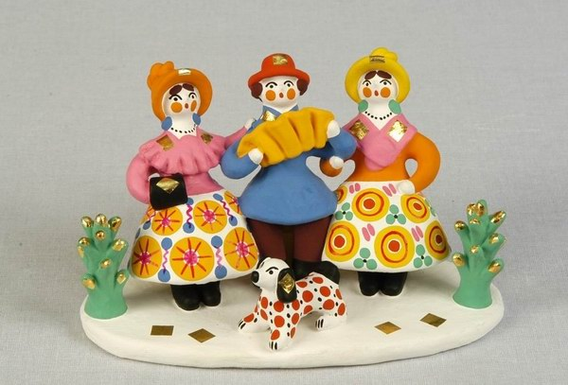

Slide 10
Дымковские узоры

Slide 14
А теперь рисуем вместе!!!

